Slide 1
S
I
Q
I
N
四五软件研究所

Slide 2
Part one
需求分析
&项目计划书

Slide 3
Part two
应用建模

Slide 4
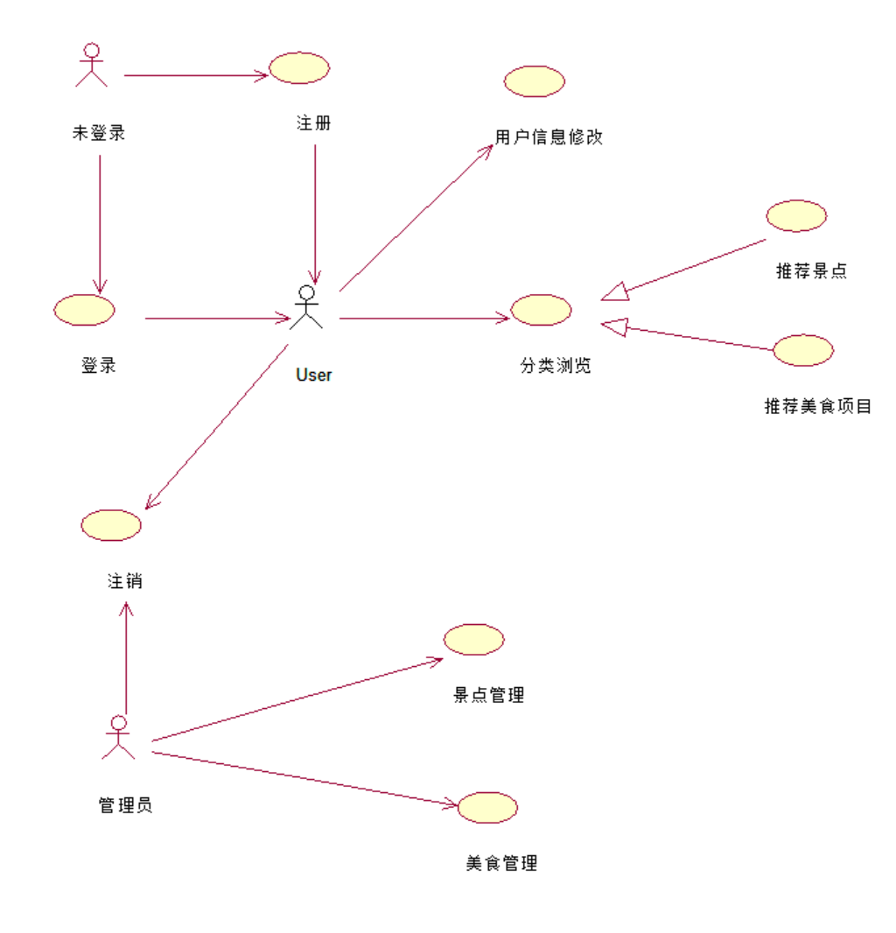
用
例
图

Slide 5
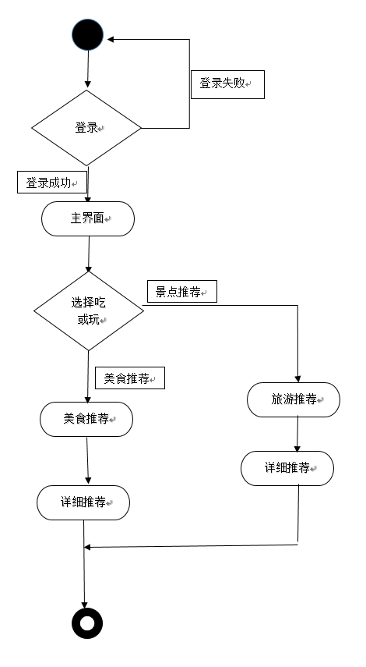
活动图

Slide 6
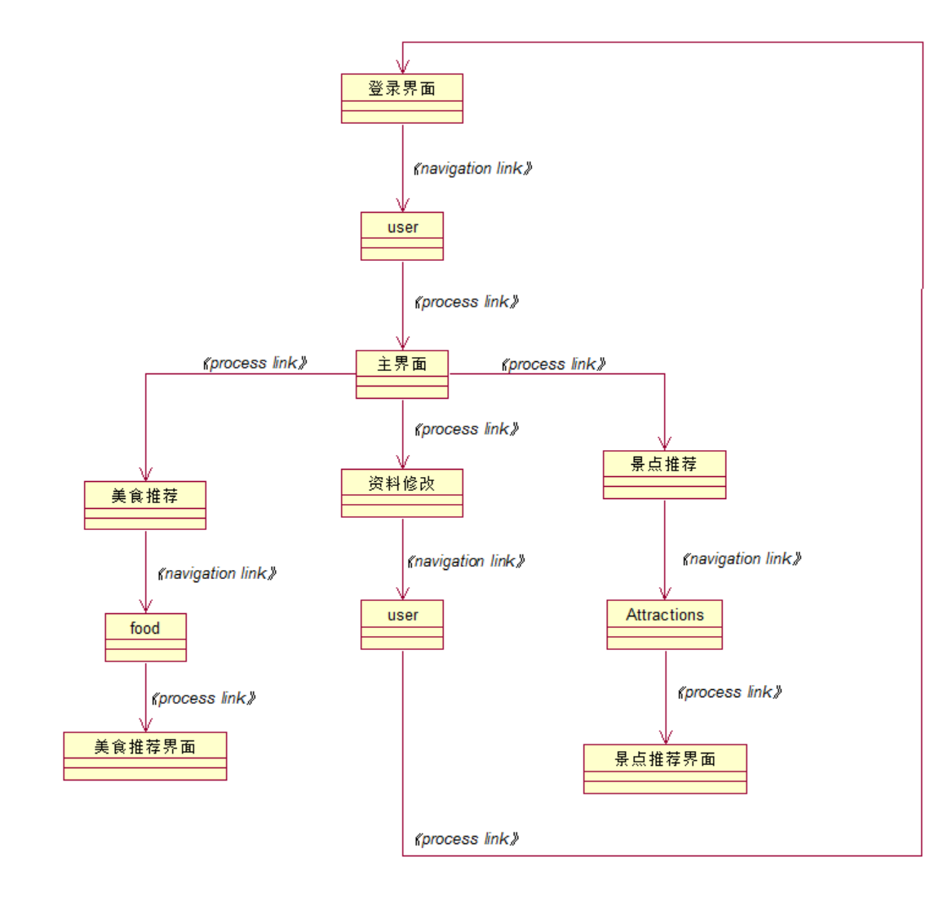
超文本访问模型

Slide 7
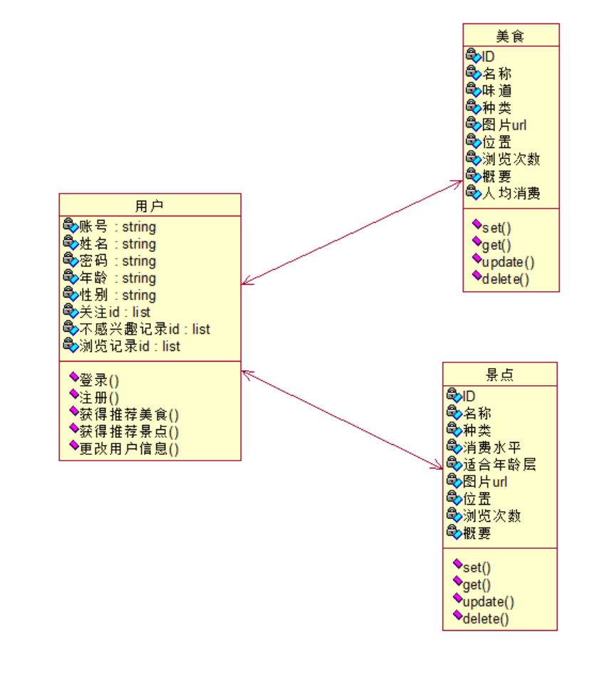
类图

Slide 8
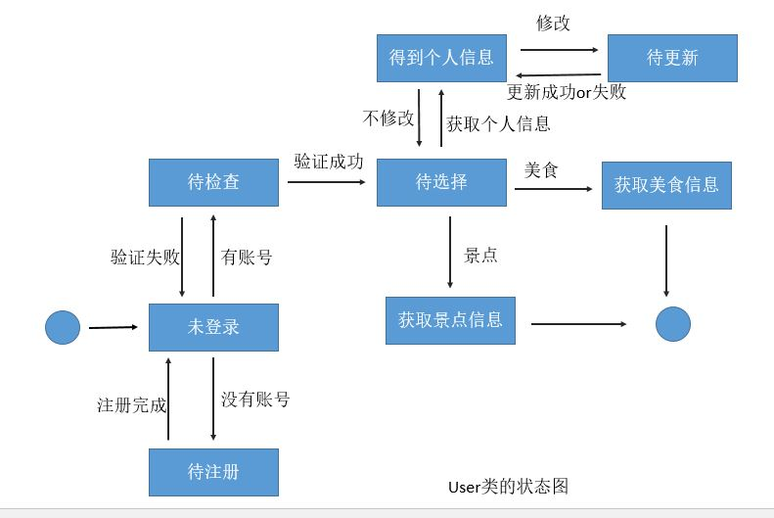
User状态图

Slide 9
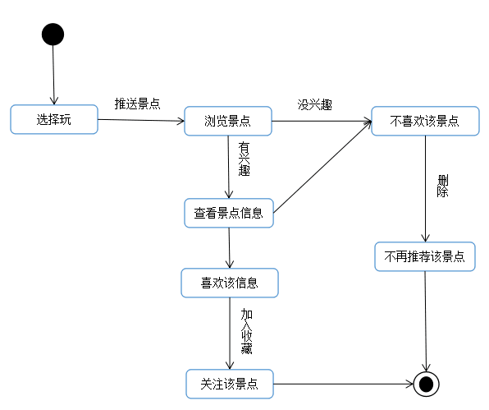
景点类的状态图

Slide 10
Part three
架构设计

Slide 11
Part four
页面展示

Slide 12
Part five
应用测试

